Slide 1
Антропогенне забруднення атмосфери

Slide 2
У результаті антропогенної діяльності відбувається забруднення ат­мосфери, що призводить до зміни хімічного складу атмосферного повіт­ря.

Slide 3
Під забрудненням атмосфери розуміють рідкі й тверді часточки та газуваті речовини, що надходять в атмосферу внаслідок побутової та про­мислової діяльності людей, а також фізіологічного життя людей і тварин у понаднормовій кількості.

Slide 4
І взагалі, забрудненістю атмосфери назива­ють несприятливі зміни стану атмосферного повітря, цілком або частко­во зумовлені діяльністю людини, які безпосередньо чи опосередковано впливають на розподіл енергії, що надходить, рівні радіації, фізико-хімічні властивості атмосфери та умови існування живих організмів.

Slide 5
Забруднення атмосфери відбувається також і природним шляхом: вул­канічні гази, природний пил, спори грибів, мікроорганізми, пилок рослин тощо. Основними джерелами забруднення є енергетика (теплові та електричні станції), промислові підприємства, транспорт (у першу чергу автомобіль­ний), комунальне й сільське господарство та військово-промисловий ком­плекс.

Slide 6
Під впливом атмосферних опадів, сонячної радіації, перенесення повітряних мас, взаємодії з гідросферою і літосферою та діяльності мікроорганізмів атмосферне повітря позбавляється від сторонніх домішок і цей процес називається самоочищенням атмосфери.

Slide 7
Проте в результаті антропогенної діяльності утворюється така велика кількість забруднень, що атмосфера вже не здатна самоочищатися і відбувається значне накопичення забруднювальних речовин у повітрі.

Slide 8
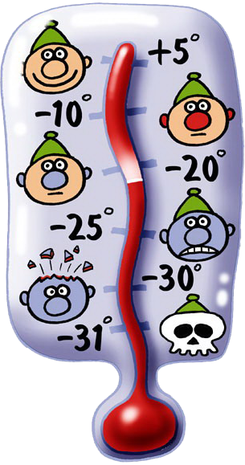
Класифікація забруднень атмосфери
За агрегатним станом забруднювальні речовини поділяють на 4 класи: газоподібні та пароподібні, рідкі, тверді та змішані. Промислові викиди в атмосферу також по­діляють:
за організацією відведення й контролю - на організовані і неорганізовані;
за температурою викидних газів — нагріті, температура яких вища від температури атмосферного повітря, та холодні;

Slide 9
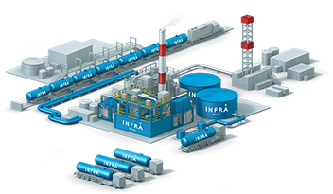
за локалізацією - в основному, допоміжному та підсобному виробництвах;
за ознаками очищення — викиди без очищення (організовані і неорганізовані) та після очищення (організовані). Під очищенням газу розуміють відокремлення від газового потоку або переведення в нешкідливий стан забруднювальних речовин.

Slide 10
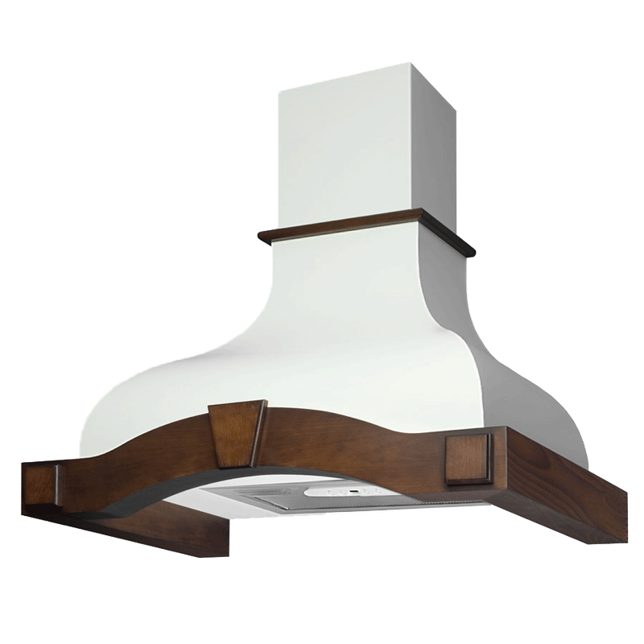
Усі джерела забруднення атмосферного повітря промисловими викидами можна класифікувати за такими ознаками:
1) за призначенням: технологічні, що складаються з хвостових газів після вловлювання на установках, продування апаратів та повітряних витяжок; вентиляційні викиди — місцеві відсмоктування від обладнання та загальнообмінна витяжка;

Slide 11
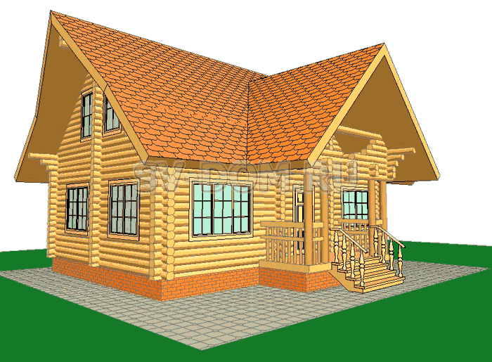
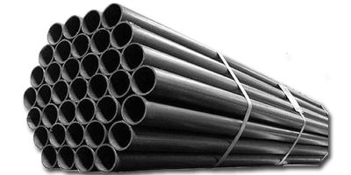
2) за місцем розташування: незатінені, або високі, що знаходяться в зоні недеформованого вітрового потоку (високі труби і точкові джерела, що видаля­ють забруднення на висоту, більшу від висоти будівлі в 2,5 рази); затінені, або низькі, розташовані на висоті, меншій у 2,5 раза від висоти будівлі; наземні, розміщені близько до земної поверхні

Slide 12
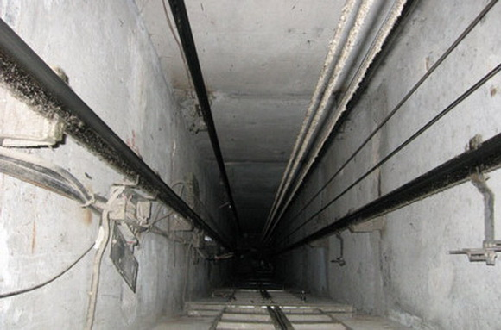
3) за геометричною формою: точкові (труби, шахти, дахові вентилятори), лінійні (аераційні ліхтарі, відкриті вікна, близько розташовані витяж шахти й факели);
4) за режимом роботи: безперервні і періодичної дії, залпові та миттєві.

Slide 13
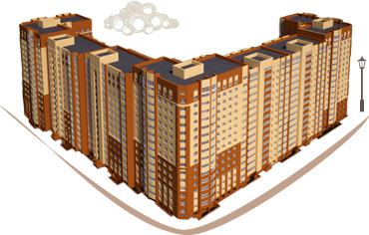
5) за місцем розташування: внутрішньоплощеві, коли викинуті в атмосферне повітря забруднення залишаються у високій концентрації на території промислової зони, тоді як у житлових районах забруднень не спостерігається; позаплощеві, коли вони можуть спричинювати значні забруднення повітря на території житлового району.

Slide 14
Проблеми, зв'язані з урбанізацією і шкодою від антропогенних факторів, необхідно вирішувати не окремими приватними заходами, вишукуючи скоростиглі і малоефективні рішення, а розробивши комплекс взаємозалежних соціальних, екологічних, технічних і інших мір. В усіх випадках людин і навколишнє середовище повинні розглядатися як єдине ціле.

Slide 15
Дякую за увагу!!!

